Slide 1
Intro
Liite 7: Suunnitteluryhmän ohjeet tilannekuvan työstöön tilannekuvafoorumien väleissä ja päätteeksi
Tämä PowerPoint-esitys sisältää työstöpohjia, joita voi hyödyntää Alueiden osaamisen aika –toimintamalliin liittyvän tilannekuvan muodostamisessa.
Käsikirjan luvussa 6 ohjeistetaan tilannekuvafoorumin välissä tapahtuvasta työstämisestä sekä foorumisarjan päätteeksi tehtävästä lopputyöstöstä.
Sivujen 12 ja 13 puhujamuistiinpanoissa on näiden sivujen osalta täsmentäviä ohjeita.
Tämä materiaali on tehty vapaasti hyödynnettäväksi ja muokattavaksi. Poikkeuksena sivun 13 kuvaa ei saa muokata..

Slide 2
Sisällys
Suunnitteluryhmä työstää tilannekuvaa tilannekuvafoorumien välissä ja päätteeksi kolmessa vaiheessa:
  Vaihe I: Ensimmäisen tilannekuvafoorumin jälkeen laaditaan SWOT-analyysi
  Vaihe II: Toisen tilannekuvafoorumin jälkeen tunnistetaan alueelle keskeisiä ilmiöitä
  Vaihe III: Kolmannen tilannekuvafoorumin jälkeen koostetaan tahtolauseet ja niiden konkretisointi - sekä mahdollisesti täydennetään ja muotoillaan työstön aiempia vaiheita
Tässä esityksessä on kuvattu askel askeleelta näiden työstövaiheiden eteneminen.

Slide 3
Vaihe I: Suunnitteluryhmän välityöstö
Ensimmäisen ja toisen tilannekuvafoorumin välissä
Lopputuotos: SWOT-analyysi ensimmäisen tilannekuvafoorumin tiedontuotannon ja keskustelujen pohjalta

Slide 4
Kirjatkaa tähän alueen vahvuuksia
Hyödyntäkää aineistona ensimmäisen tilannekuvafoorumien keskusteluita, harjoituksista muodostettuja sanapilviä ja muistiinpanoja.

Slide 5
Kirjatkaa tähän alueen heikkouksia
Hyödyntäkää aineistona ensimmäisen tilannekuvafoorumien keskusteluita, harjoituksista muodostettuja sanapilviä ja muistiinpanoja.

Slide 6
Kirjatkaa tähän alueen mahdollisuuksia
Hyödyntäkää aineistona ensimmäisen tilannekuvafoorumien keskusteluita, harjoituksista muodostettuja sanapilviä ja muistiinpanoja.

Slide 7
Kirjatkaa tähän alueen uhkia
Hyödyntäkää aineistona ensimmäisen tilannekuvafoorumien keskusteluita, harjoituksista muodostettuja sanapilviä ja muistiinpanoja.

Slide 8
Suunnitteluryhmän yhteenveto: tiivistäkää edellisen neljän dian keskeisimmät ajatukset seuraavaan nelikenttään
Suunnitteluryhmä esittelee seuraavalla sivulla olevan nelikentän toisessa tilannekuvafoorumissa

Slide 9
Ensimmäisen tilannekuvafoorumin aineistojen pohjalta kiteytetty SWOT-analyysi
vahvuudet
heikkoudet
Lisää teksti napauttamalla
Lisää teksti napauttamalla
Lisää teksti napauttamalla
Lisää teksti napauttamalla
mahdollisuudet
uhat
Notes:
Ensimmäisen tilannekuvafoorumin aineistojen pohjalta kiteytetty SWOT-analyysi

Slide 10
Vaihe II: Suunnitteluryhmän välityöstö
Toisen ja kolmannen tilannekuvafoorumin välissä
Lopputuotos: 5-10 alueelle keskeistä ilmiötä, jotka suunnitteluryhmä tunnistaa SWOT-analyysin ja toisen tilannekuvafoorumin aineistojen ja keskustelujen pohjalta

Slide 11
Jatkotyöstö kolmanteen tilannekuvafoorumiin
Tavoitteena on tunnistaa ilmiöt tai aihealueet (5-10 kpl), joiden pohjalta tuotetaan johtopäätökset
Tunnistamisessa hyödynnetään tuotettua aineistoa:
  Ensimmäisen tilannekuvafoorumin jälkeen tuotettu SWOT-analyysi (mahdollisesti täydennettynä)
  Toisen tilannekuvafoorumin täydentävät huomiot & ajatukset alueen kehittämistyöstä
Aihealueet esitetään kolmannessa tilannekuvafoorumissa – tähän ei ole täytettävää pohjaa, vaan esitysmuoto on vapaa
Aihealueita/ilmiöitä tunnistettaessa ja täsmennettäessä voitte hyödyntää laajennetun SWOT-analyysin apukysymyksiä:
  Miten vahvuuksia voi hyödyntää tunnistetuissa mahdollisuuksissa?
  Miten vahvuuksia voi hyödyntää uhkia vastaan?
  Miten heikkoudet on mahdollista voittaa tunnistetuissa mahdollisuuksissa?
  Miten varmistetaan, että heikkoudet eivät realisoidu uhkina?
Seuraavan kuvaan vasempaan reunaan on kuvattu toimintamallia kehitettäessä ja pilotoitaessa eri alueilla havaittuja laajempia näkökulmia työstön tueksi – tunnistettavat aihealueet voivat liittyä niihin tai alueen omiin tunnistamiin kattoteemoihin.

Slide 12
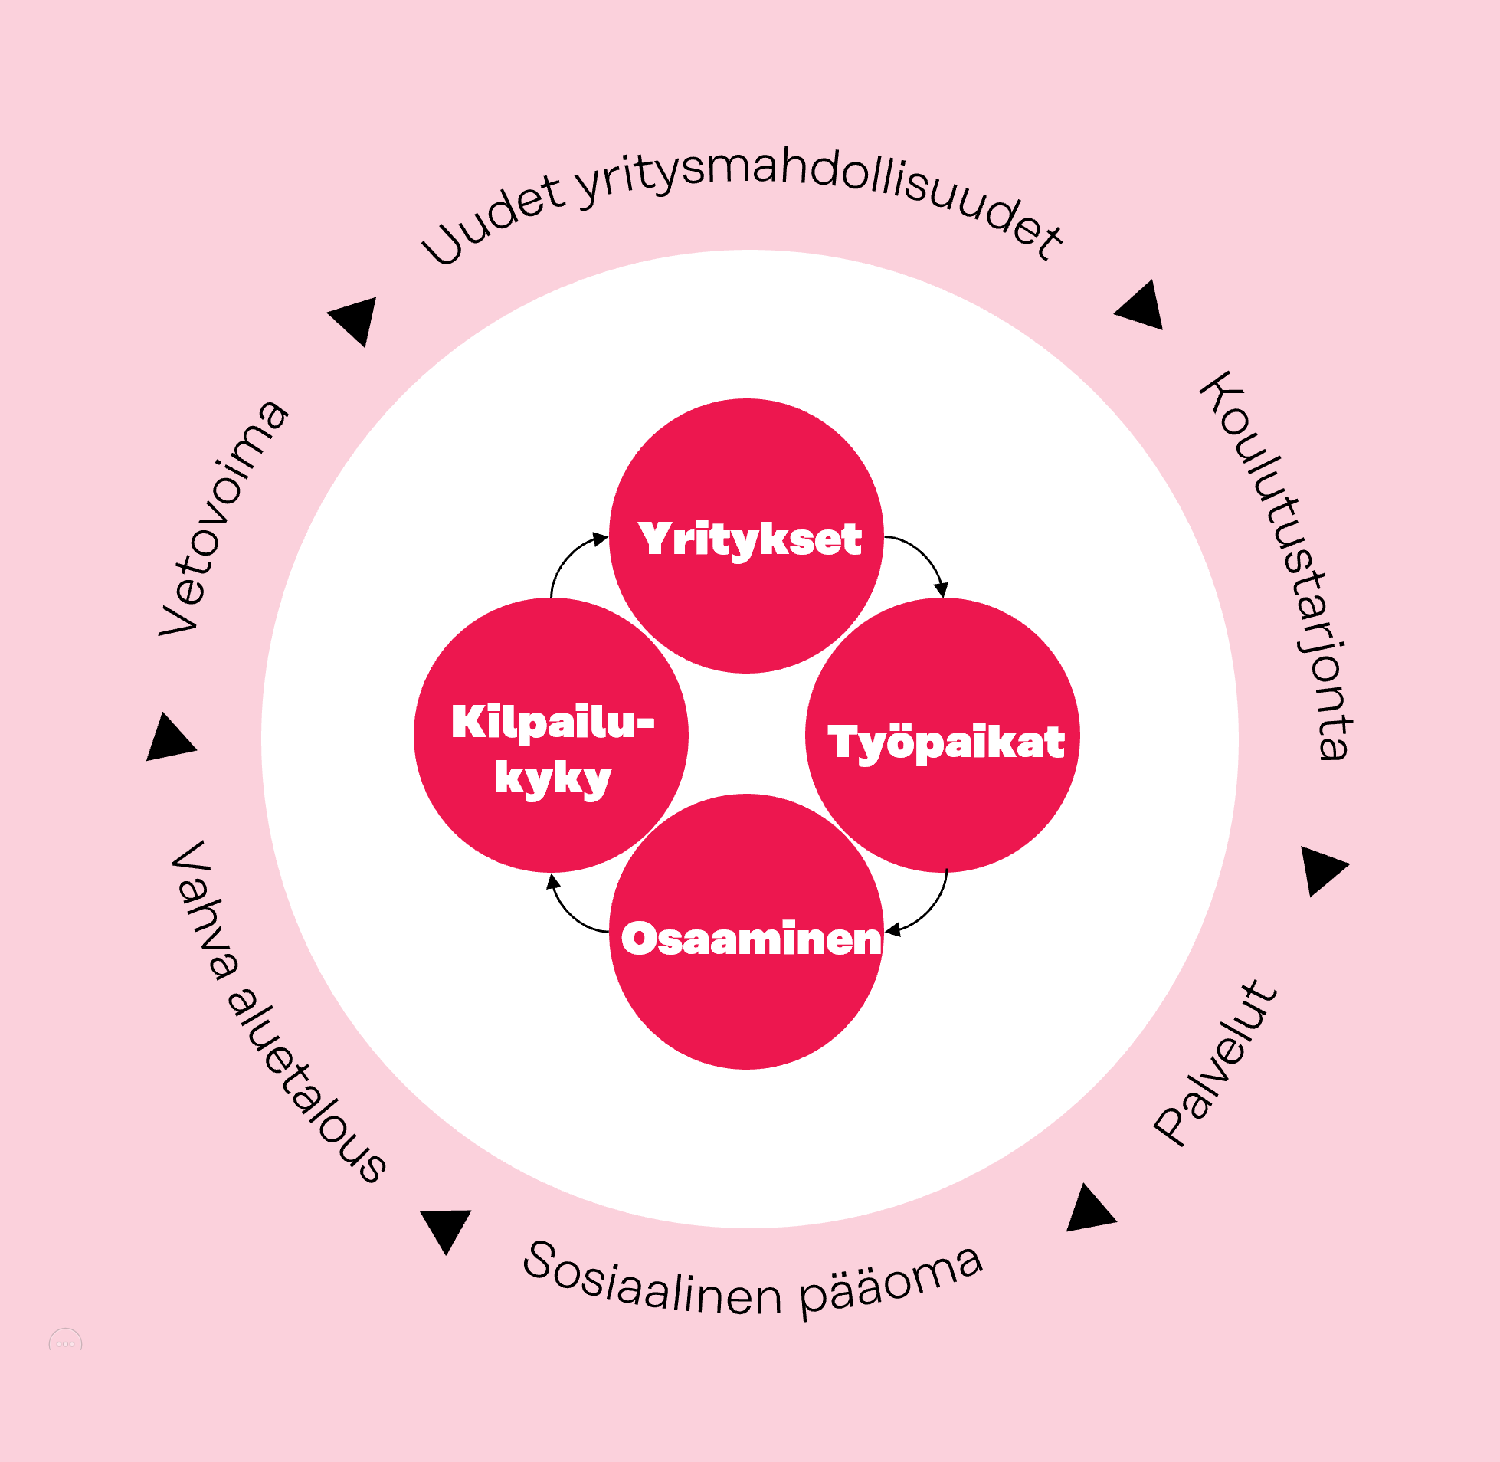
Elinvoiman elementit raamittavat alueelle keskeisten ilmiöiden tunnistamista
1. Alueen houkuttelevuus ja vetovoima
Miten houkuttelevaa, helppoa yrityksen on sijoittua alueelle?
Mitkä asiat sitä tukevat?​
Vrt. sanapilvet
2. Osaajatilanne
Miten hyvin alueella on oikeanlaista osaamista yrityksille?
Vrt. Väestöselvitykset
3. Yhteistyön tilanne
Miten hyvin alueen yhteis- ja kehittämis-toiminta tukee yritysten menestymistä alueella?​
Vrt. hankeportfolio ja arvio alueen kehittämistyöstä -harjoitus
4. Yritys-oppilaitosrajapinta
Miten hyvin oppilaitosten koulutus- ja muut palvelut tukevat yritysten kehittymistä?
Vrt. Yrityskysely
Kuva: Sitra
Notes:
Kuvan vasempaan reunaan on kuvattu toimintamallia kehitettäessä ja pilotoitaessa eri alueilla havaittuja laajempia näkökulmia työstön tueksi – tunnistettavat aihealueet voivat liittyä niihin tai alueen omiin tunnistamiin kattoteemoihin.
Ringissä kuvatut elinvoiman elementit raamittavat sisällön fokusta:
Kuvassa on kuvattu ringin muotoon sitä, miten moninaiset asiat vaikuttavat alueen elinvoimaan.
Ulkorinki kuvastaa esimerkinomaisesti niitä asioita (puitteita ja mahdollistajia), jotka ovat elinvoima sekä veto- ja pitovoiman rakentamisessa tärkeitä.
Samalla ulkorinki korostaa sitä, että kaikkien toimijoiden panos elinvoimatyössä on tärkeää, siksi myös tähän tilannekuvaprosessiin tarvitaan eri tahojen edustus.
Mitä kattavammin ringissä kuvattuihin teemoihin kytkeytyvät toimijat ovat mukana, sitä parempi tietopohja, ymmärrys, vuorovaikutus ja lopputulos prosessissa saadaan aikaiseksi.
Foorumin keskusteluissa fokus on kuitenkin yritysten toimintaedellytysten parantamisessa, mitä puolestaan sisärinki kuvastaa.
Rajaus tehdään ennen kaikkea käytännön syistä: tiiviissä aikataulussa keskustelu halutaan rajata aivan ydinasioihin: sisäringin teemat ovat elinvoiman ytimessä.
Yritykset tuovat elinvoimaa alueelle, ne työllistävät alueen ihmisiä, jonka kautta syntyy palkkatuloa, ostovoimaa ja elinvoimaa alueelle.
Tämän vuoksi on tärkeää miettiä, miten yritykset voivat alueella toimia, miten niiden kiinnittymistä alueelle voidaan tukea ja niin edelleen.
Työpaikoilla ratkaistaan, onnistuuko osaaminen ja osaajat kohdistumaan toiminnan kannalta oikein. Työpaikoilla tapahtuu myös nykyisten osaajien osaamisen uudistuminen ja uusien työllistyminen.
Näin ollen on tärkeää, miten esimerkiksi alueen oppilaitokset voivat yrityksiä tukea ja miten yhteistyö toimii.
Kun kaikki pelaa, yritysten kilpailukyky kasvaa, syntyy uusia yritysmahdollisuuksia ja sitä kautta myös uusia työllistymismahdollisuuksia --> näin rinki generoi uutta elinvoimaa.

Slide 13
1. Alueen houkuttelevuus ja vetovoima
Miten houkuttelevaa, helppoa yrityksen on sijoittua alueelle?
Mitkä asiat sitä tukevat?​
Vrt. sanapilvet
Alueelle keskeisten ilmiöiden tunnistaminen
2. Osaajatilanne
Miten hyvin alueella on oikeanlaista osaamista yrityksille?
Vrt. Väestöselvitykset
Keskeiset aihe-alueet/ilmiöt/ kysymykset yritysten toiminta-edellytysten näkökulmasta
5-10
SWOT
3. Yhteistyön tilanne
Miten hyvin alueen yhteis- ja kehittämis-toiminta tukee yritysten menestymistä alueella?​
Vrt. hankeportfolio ja Arvio alueen kehittämistyön tilanteesta -harjoitus
4. Yritys-oppilaitosrajapinta
Miten hyvin oppilaitosten koulutus- ja muut palvelut tukevat yritysten kehittymistä?
Vrt. Yrityskysely
5. Muu alueen yritysten toimintaedellytyksiin liittyvä asia
Tunnistaminen tehdään johtopäätösten ja jatkotoimenpiteiden pohjaksi
Notes:
Kuvan vasempaan reunaan on kuvattu toimintamallia kehitettäessä ja pilotoitaessa eri alueilla havaittuja laajempia näkökulmia työstön tueksi – tunnistettavat aihealueet voivat liittyä niihin tai alueen omiin tunnistamiin kattoteemoihin.
Suunnitteluryhmä koostaa tilannekuvafoorumien aineistojen ja aiemman SWOT-analyysin pohjalta 5-10 alueelle keskeistä ilmiötä yritysten toimintaedellytysten näkökulmasta - avainsanojen lisäksi pyrkikää avaamaan asiaa siten, että se avautuu ulkopuolisellekin. Nämä ilmiöt esitellään kolmannessa tilannekuvafoorumissa.

Slide 14
Tunnistetut ilmiöt
Kirjoita tähän ilmiö 1
Kirjoita tähän ilmiö 2
Suunnitteluryhmä koostaa tilannekuvafoorumien aineistojen ja aiemman SWOT-analyysin pohjalta 5-10 alueelle keskeistä ilmiötä yritysten toimintaedellytysten näkökulmasta.
Avainsanojen lisäksi pyrkikää avaamaan asiaa siten, että se avautuu ulkopuolisellekin.
Nämä ilmiöt esitellään kolmannessa tilannekuvafoorumissa.
Lopullisessa tilannekuvan kiteytyksessä ilmiöt esitellään otsikkotasolla.
Kirjoita tähän ilmiö 3
Kirjoita tähän ilmiö 4

Slide 15
Vaihe III: Suunnitteluryhmän lopputyöstö
Kolmannen tilannekuvafoorumin jälkeen
Lopputuotos: Tiivistetyt tahtolauseet ja niiden konkretisointi kolmannen tilannekuvafoorumin aineistojen ja tiedontuotannon pohjalta. Lisäksi viimeistelty kiteytys tilannekuvasta.

Slide 16
Kohti alueen tilannekuvan kiteytystä
Miten yritysten ja oppilaitosten välinen yhteistyö toimii?
Miltä alueen kehittäminen tällä hetkellä näyttää?
Miltä alueen osaajatilanne näyttää?
1. tilannekuvafoorumi
2. tilannekuvafoorumi
3. tilannekuvafoorumi

Slide 17
Näin kiteytätte tilannekuvan
Tavoitteena on muodostaa kiteytys alueen tilannekuvasta.
Halutessanne voitte kiteyttää aiemmin työstämäänne SWOT-analyysiä kaikkien tilannekuvafoorumien aineistojen pohjalta.
Tarkentakaa tunnistamianne ilmiöitä siten, että ne ovat ulkopuolisellekin ymmärrettäviä.
Käykää läpi kolmannen tilannekuvafoorumin pienryhmäkeskustelun koontia ja kootkaa niistä yhteenveto.
Lopputuotokseen kiteytetään keskeisimmät ilmiöt, tahtotilat ja sen, mitä ne tarkoittavat käytännössä.
Seuraavilla dioilla on pohjia, joita työstössä voi hyödyntää. Kolmannen tilannekuvafoorumin jälkeen tulee täydentää vähintään tahtotilaan liittyvät sisällöt.

Slide 18
1. SWOT-analyysi
Kiteyttäkää tähänastisen työn pohjalta SWOT-analyysia (keskeisimmät vahvuudet, heikkoudet, uhat ja mahdollisuudet)

Slide 19
Kaikkien foorumien aineistojen ja keskustelujen pohjalta kiteytetty lopullinen SWOT-analyysi
vahvuudet
heikkoudet
Lisää tekstiä napsauttamalla
Lisää tekstiä napsauttamalla
Lisää tekstiä napsauttamalla
Lisää tekstiä napsauttamalla
mahdollisuudet
uhat
Notes:
Kaikkien foorumien aineistojen ja keskustelujen pohjalta kiteytetty lopullinen SWOT-analyysi

Slide 20
2. Ilmiöt ja johtopäätökset
Tarkentakaa ja kirkastakaa johtopäätöksiä eli tunnistamianne keskeisiä kysymyksiä / ilmiöitä. Kirjatkaa ne niin, että ne ovat ulkopuolisellekin ymmärrettäviä.

Slide 21
2. Ilmiöt ja johtopäätökset
Kirjoita tähän ilmiö 1
Kirjoita tähän ilmiö 2
Kirjoita tähän ilmiö 3
Kirjoita tähän ilmiö 4

Slide 22
3. Keskeisimmät tahtolauseet
Muodostakaa kolmannen tilannekuvafoorumin pienryhmäkeskustelujen pohjalta
yhteenveto keskeisimmistä tahtolauseista (5-7 kpl) ja siitä, mitä ne tarkoittavat käytännössä.
“Tahdomme, että…”
“Käytännössä tämä tarkoittaa, että…”

Slide 23
Yhteinen tahtotila
Tahdomme, että...
Käytännössä tämä tarkoittaa, että...
xxx | xxxx

Slide 24

Esimerkki prosessin etenemisestä
vahvuudet | heikkoudet
mahdollisuudet | uhat
Asenne ja
yhteinen
tavoitetila
“Tahdomme, että olemme tunnettuja yrittäjämyönteisyydestämme ja yritysten arvostaminen on meillä arvo.
Käytännössä tämä tarkoittaa, että tukipalvelut ovat kunnossa, päätöksenteko ja asenneilmapiiri tukevat yrittäjyyttä ja kasvua, käytämme yritysten palveluita.”

Slide 25
4. Alueen tilannekuva: Kokonaiskuva
Kiteyttäkää lopuksi suunnitteluryhmässä olemassa olevien materiaalien keskeisimmät johtopäätökset, tahtolauseet ja mitä ne tarkoittavat käytännössä:
Keskeiset ilmiöt / johtopäätökset
“Tahdomme, että…”
“Käytännössä tämä tarkoittaa, että…”

Slide 26
Kiteytys alueen tilannekuvasta
S | W
O | T
Tunnistetut ilmiöt
Tahdomme, että... | Käytännössä tämä tarkoittaa, että...
...kirjoita tähän | ...kirjoita tähän
...kirjoita tähän | ...kirjoita tähän
...kirjoita tähän | ...kirjoita tähän
...kirjoita tähän | ...kirjoita tähän
...kirjoita tähän | ...kirjoita tähän
Ilmiö 1
Ilmiö 2
Ilmiö 4
Ilmiö 3

